Slide 1


Produkty pszczele, ich właściwości zdrowotne i zastosowanie w dobie koronawirusa
Justyna Babicka
Gospodarstwo Pasieczne „Pszczeli Gaj”

Slide 2
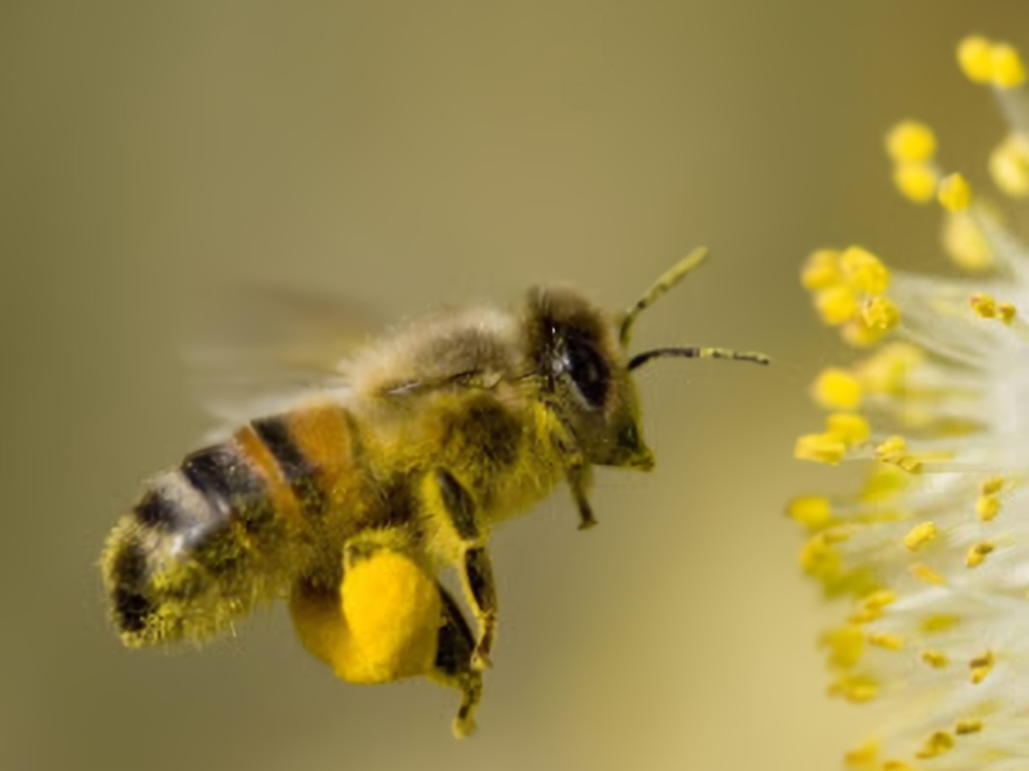
Pyłek kwiatowy
Pyłek – męskie komórki rozrodcze roślin nasiennych.
Poławianie pyłku w okresie jego nadmiaru w przyrodzie – maj, czerwiec – zakładanie poławiaczy 15-20 maj, zdejmowanie 5-10 lipiec.

Slide 3
Pyłek kwiatowy - skład
Występuje w nim 250 substancji:
białka i wolne aminokwasy,
węglowodany,
tłuszcze właściwe i sterole,
witaminy i biopierwiastki,
flawonoidy,
kwasy organiczne i substancje o działaniu antybiotycznym.

Slide 4
Pyłek kwiatowy – najważniejsze działanie:
aktywizuje przemianę materii oraz zużycie tlenu w tkankach,
pobudza czynności szpiku kostnego.
polecany jest przy anemii, prostacie, zapaleniu nerwów, zmianach anatomicznych mózgu, zawrotach i bólach głowy.
odtruwające,
przeciwzapalne,
działa osłonowo przy stosowaniu leków syntetycznych,

Slide 5
Pyłek działania lecznicze
zaburzenia przemiany lipidowej,
choroby wątroby,
schorzenia gruczołu krokowego,
niedokrwistość (podnosi poziom żelaza),
choroby układu pokarmowego,
zaburzenia w odżywianiu,
schorzenia nerwowe i psychiczne,
geriatria, objawy wczesnego starzenia się,

Slide 6
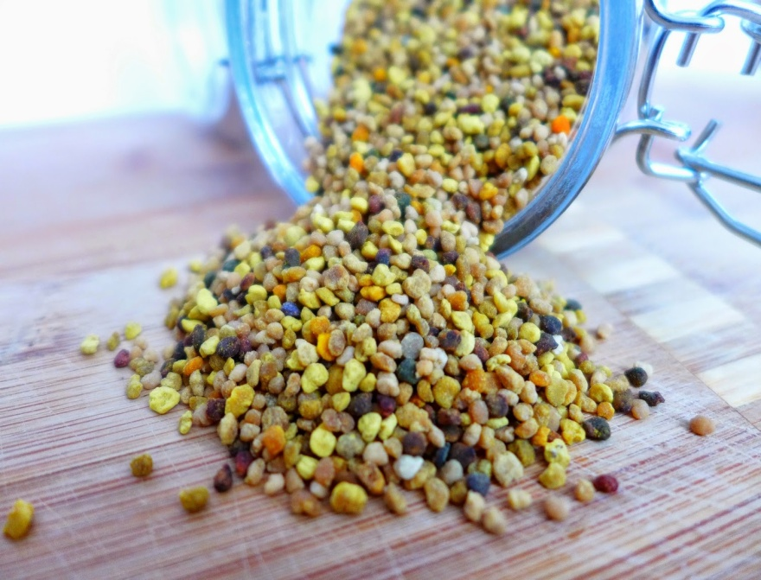
Pyłek - dawkowanie
20 - 40g dziennie tj. 3-5 łyżeczek dla osoby dorosłej, najlepiej podzielić dawkę na 3 razy w ciągu dnia, dla dzieci 1-2 łyżeczki dziennie
Czas kuracji 4 – 12 tygodni, po przerwie można powtórzyć 2 -4 razy w roku (stymulacja układu odpornościowego)

Slide 7
Konserwacja pyłku
Pyłek zawiera 20-25% wody.
Suszenie – 2-5 dni w temperaturze 38-40°C. Dobrze wysuszone obnóża nie dają się rozgnieść między paznokciami.
Mrożenie
Liofilizacja – suszenie próżniowe w stanie zamrożenia
Łączenie z miodem
Wyciągi etanolowe

Slide 8
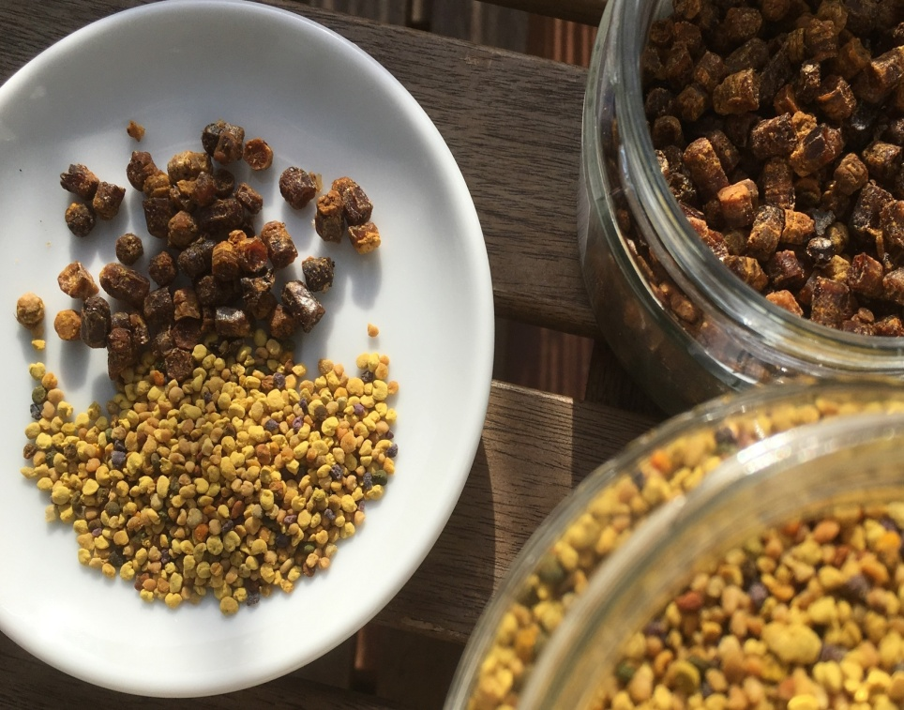
Pierzga pszczela
Pszczoły dodając do pyłku enzymy, miód, kwasy organiczne i substancje antybiotyczne przyczyniają się do wzrostu właściwości odżywczych pierzgi.
W wyniku przemian, które zachodzą w pyłku podczas fermentacji mlekowej w pierzdze wzrasta zawartość cukrów prostych oraz postają znaczne ilości kwasu mlekowego.

Slide 9
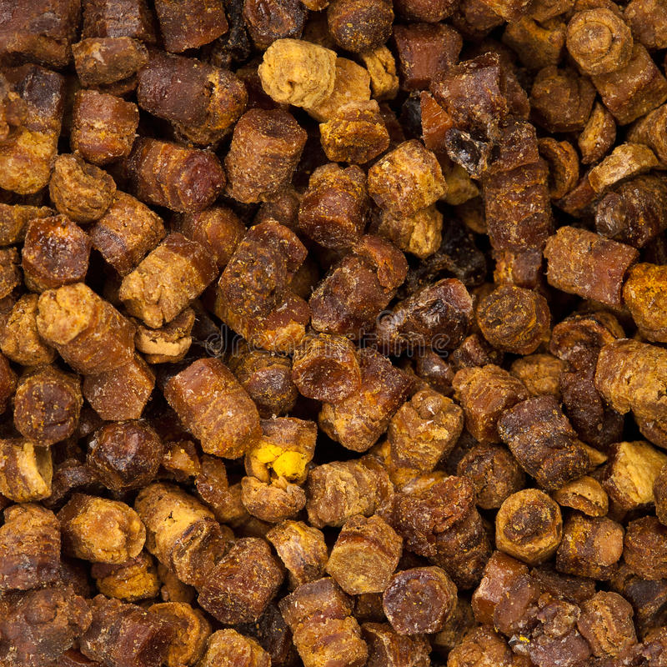
Pierzga pszczela - dawkowanie
30g dla osoby dorosłej, najlepiej podzielić dawkę na 3 razy w ciągu dnia
czas kuracji – 4 tygodnie (pół godziny przed posiłkiem)

Slide 10
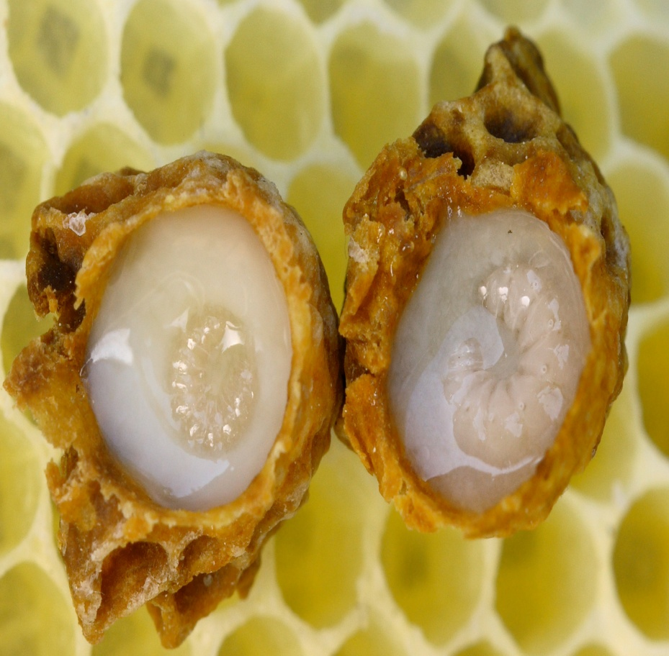
Mleczko pszczele
Wydzielina gruczołów gardzielowych u pszczoły robotnicy,
Zdolność wytwarzania mleczka rozpoczyna się po 3 – 6 dniach od wygryzienia,
Mleczko odbiera się z 2 – 3 dniowych mateczników (w mateczniku od 147 – 235 mg mleczka, na 1 g mleczka trzeba średnio 5 mateczników)

Slide 11
Mleczko pszczele – właściwości fizykochemiczne
Barwa – jasnokremowa do jasnożółtej
Zapach – dość ostry, bardzo charakterystyczny
Smak – wyraźnie cierpkokwaśny
Konsystencja – półpłynna, mazista, gęsta

Slide 12
Mleczko pszczele – skład
Woda 66-69%
Tłuszcze 12-15%
Cukry 36-42%
Białka 24-30%
Popiół 2-3% (15 pierwiastków)
Peptydy
Aminokwasy (ponad 20)
Substancje mineralne
Hormony
Witaminy

Slide 13
Mleczko pszczele – najważniejsze działanie
przeciwdrobnoustrojowe,
przeciwzapalne,
wspomagające rozwój komórek i tkanek,
przeciwnowotworowe,
przeciwmiażdzycowe,
na serce i układ krążenia,
przeciwcukrzycowe,
przeciwdepresyjne,
adaptogenne – podnoszące odporność fizyczną, psychiczną oraz immunologiczną

Slide 14
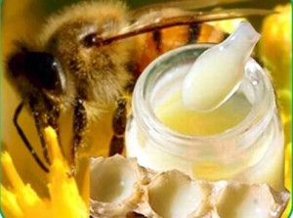
Mleczko pszczele - konserwacja
Mleczko pszczele odebrane z mateczników niezwłocznie przenieść do hermetycznie zamykanych opakowań szklanych, dopuszczonych do pakowania środków spożywczych, idealnie czystych i suchych

Slide 15
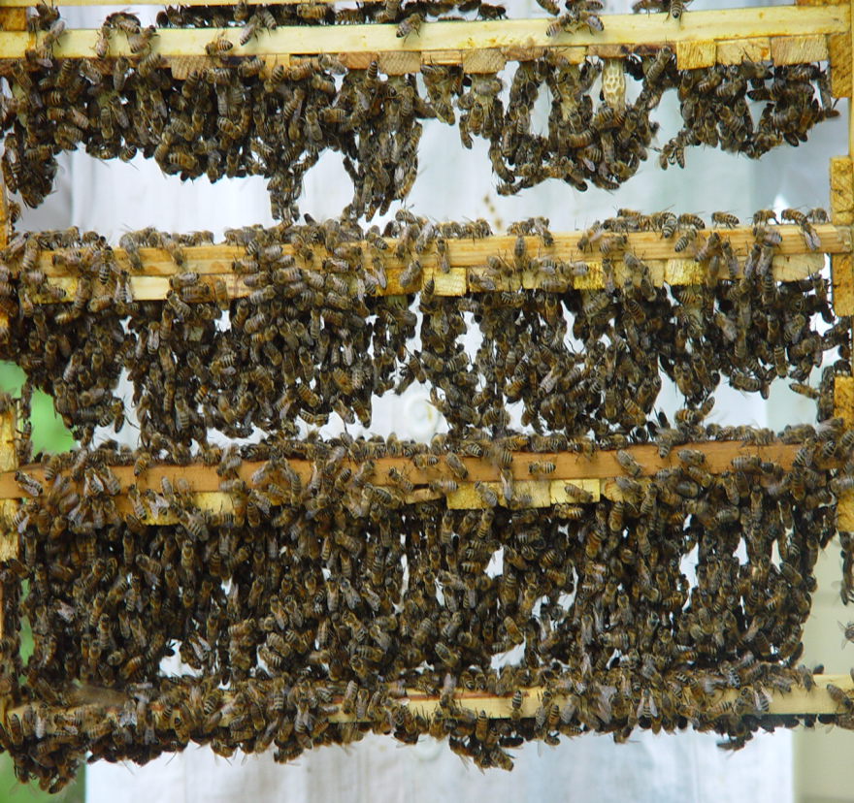
Mleczko pszczele – konserwacja i przechowywanie
W lodówce – 14 dni
Łączenie z miodem do 5% - do 3 lat
40% alkoholem etylowym – do 3 lat
Liofilizacja (-40ºC) – 3-5 lat
Od -2ºC do -5ºC-6 m-cy,
Poniżej -10ºC – 9 m-cy,
Poniżej -30ºC – 12 m-cy

Slide 16
Mleczko pszczele – dawkowanie profilaktyczne
Świeże mleczko – 35-100mg dziennie pod język,
Mleczko konserwowane miodem – 1 łyżeczka od herbaty,
mleczko konserwowane alkoholem – 15 kropli z mała ilością wody.
Przyjmować 2-3 razy dziennie, min. 30 minut przed jedzeniem.

